Slide 1






Tosun İşlemcisi
TOBB
EKONOMİ VE TEKNOLOJİ
ÜNİVERSİTESİ
FPGA Tabanlı Sayısal Sinyal İşleme Algoritmalarına Özelleştirilmiş Yardımcı İşlemci Tasarımı
Abdullah Giray Yağlıkçı

Slide 2
İçerik
Giriş
Gereksinim Analizi
Benzer Mimariler (Literatür)
Tosun Mimarisi
Sonuçlar

Slide 3
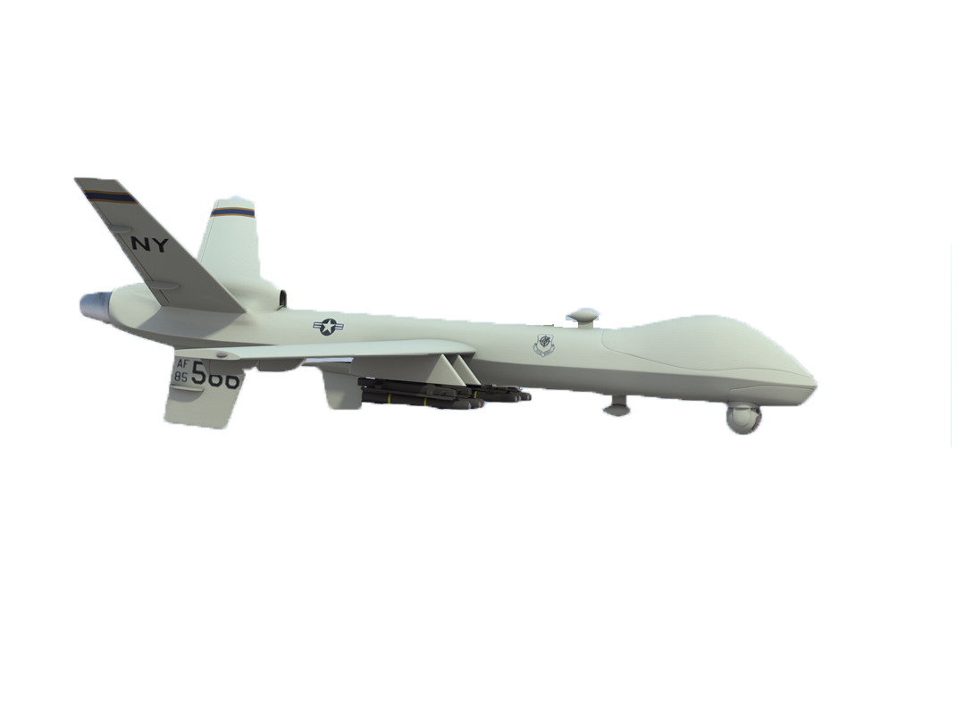
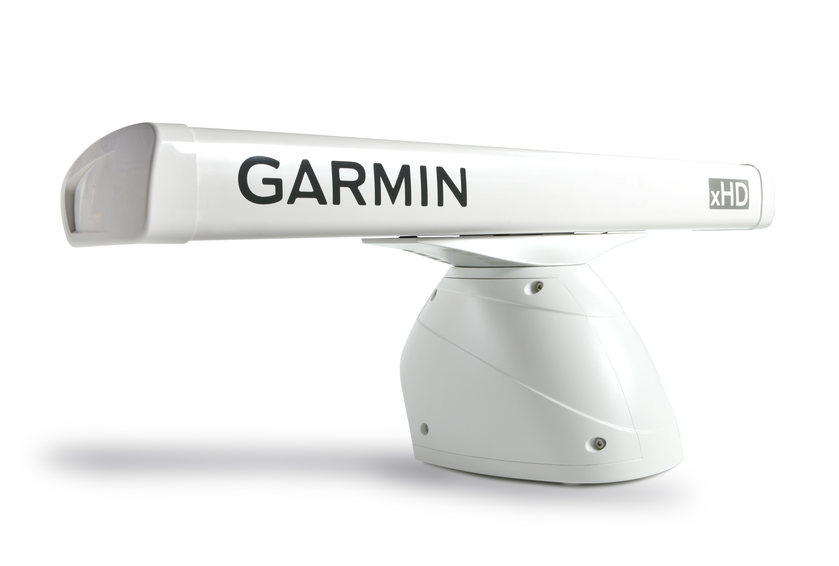
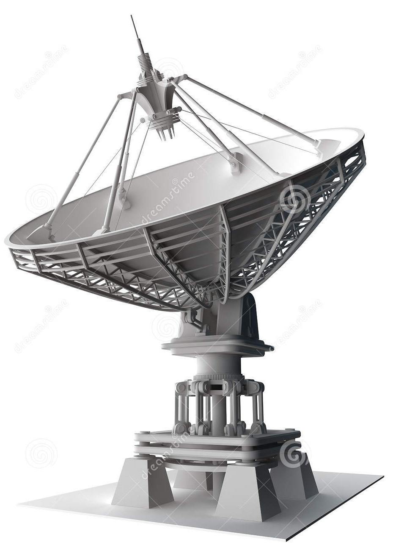
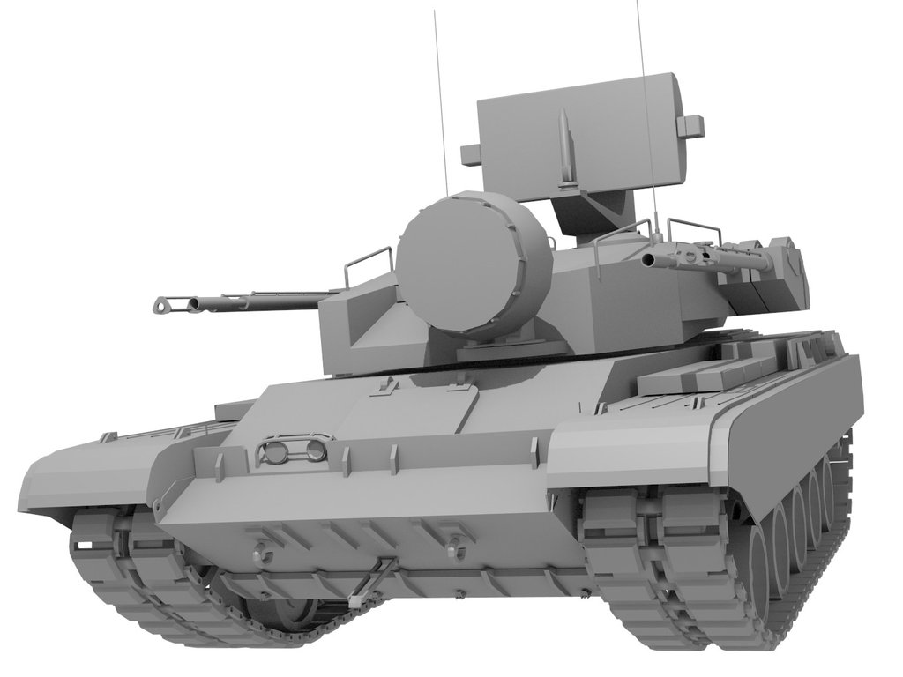
Giriş

Slide 4
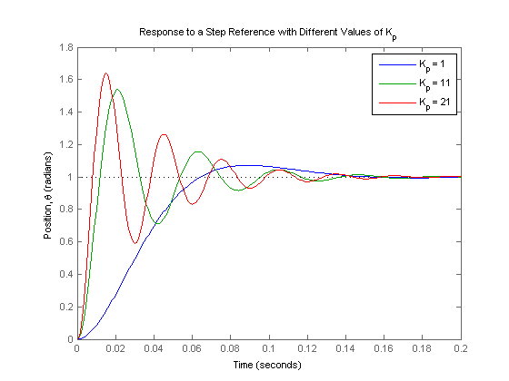
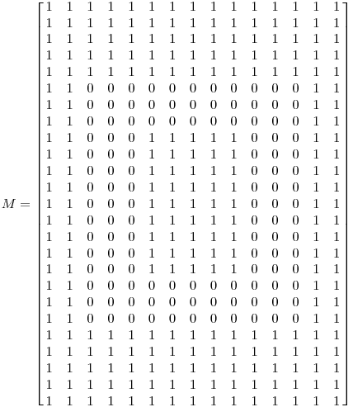
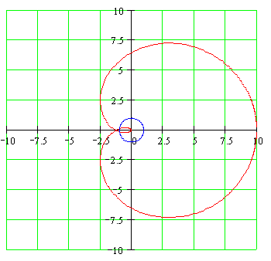

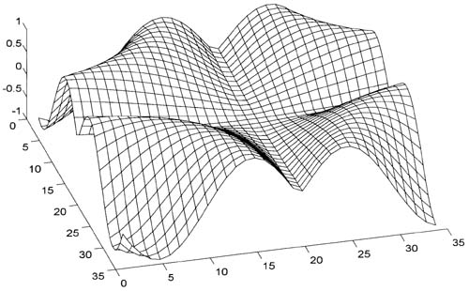
Giriş

Slide 5
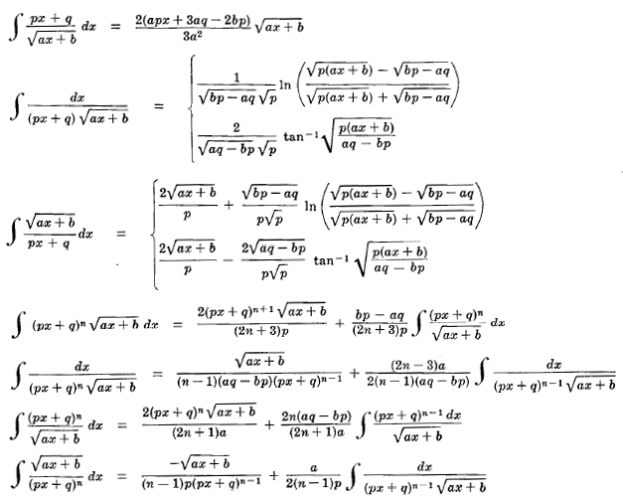
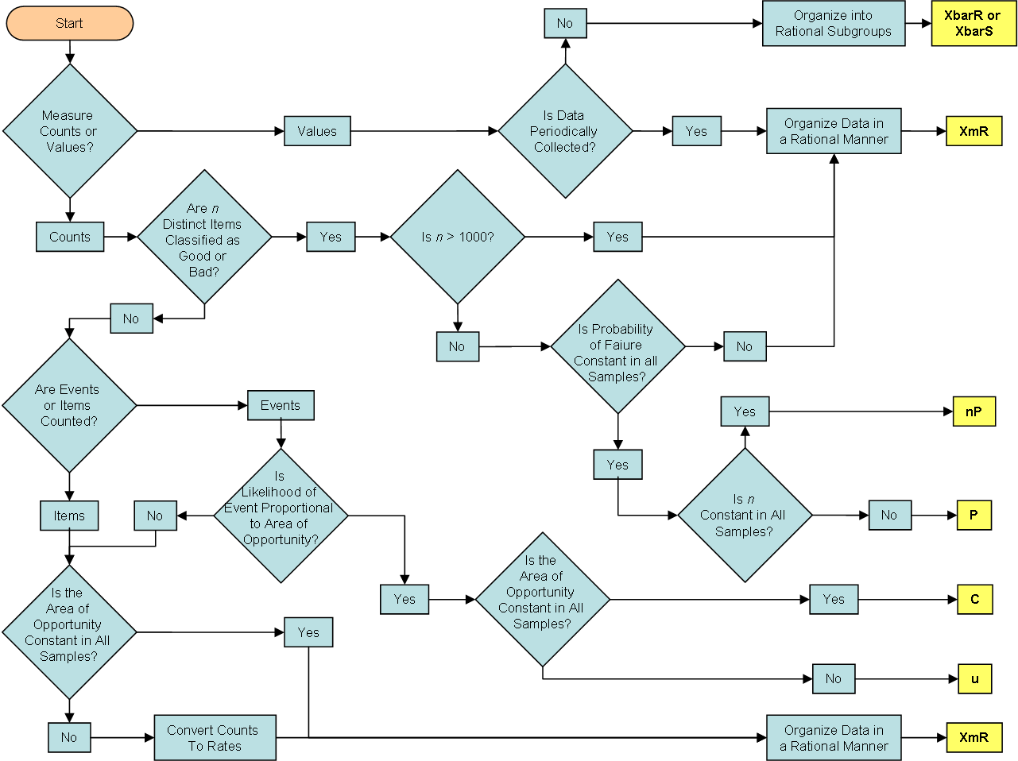
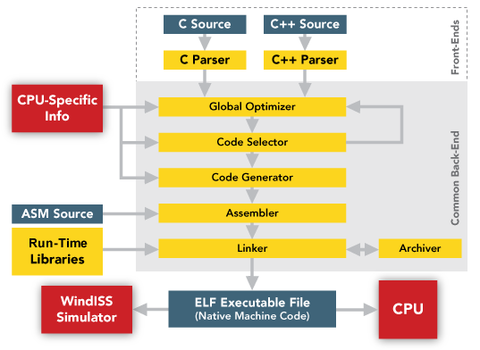
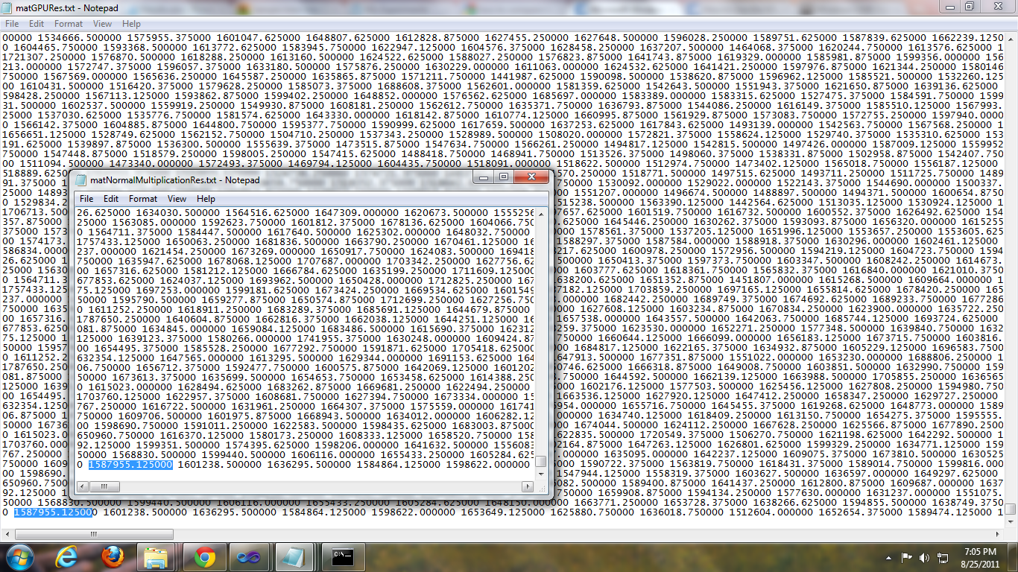
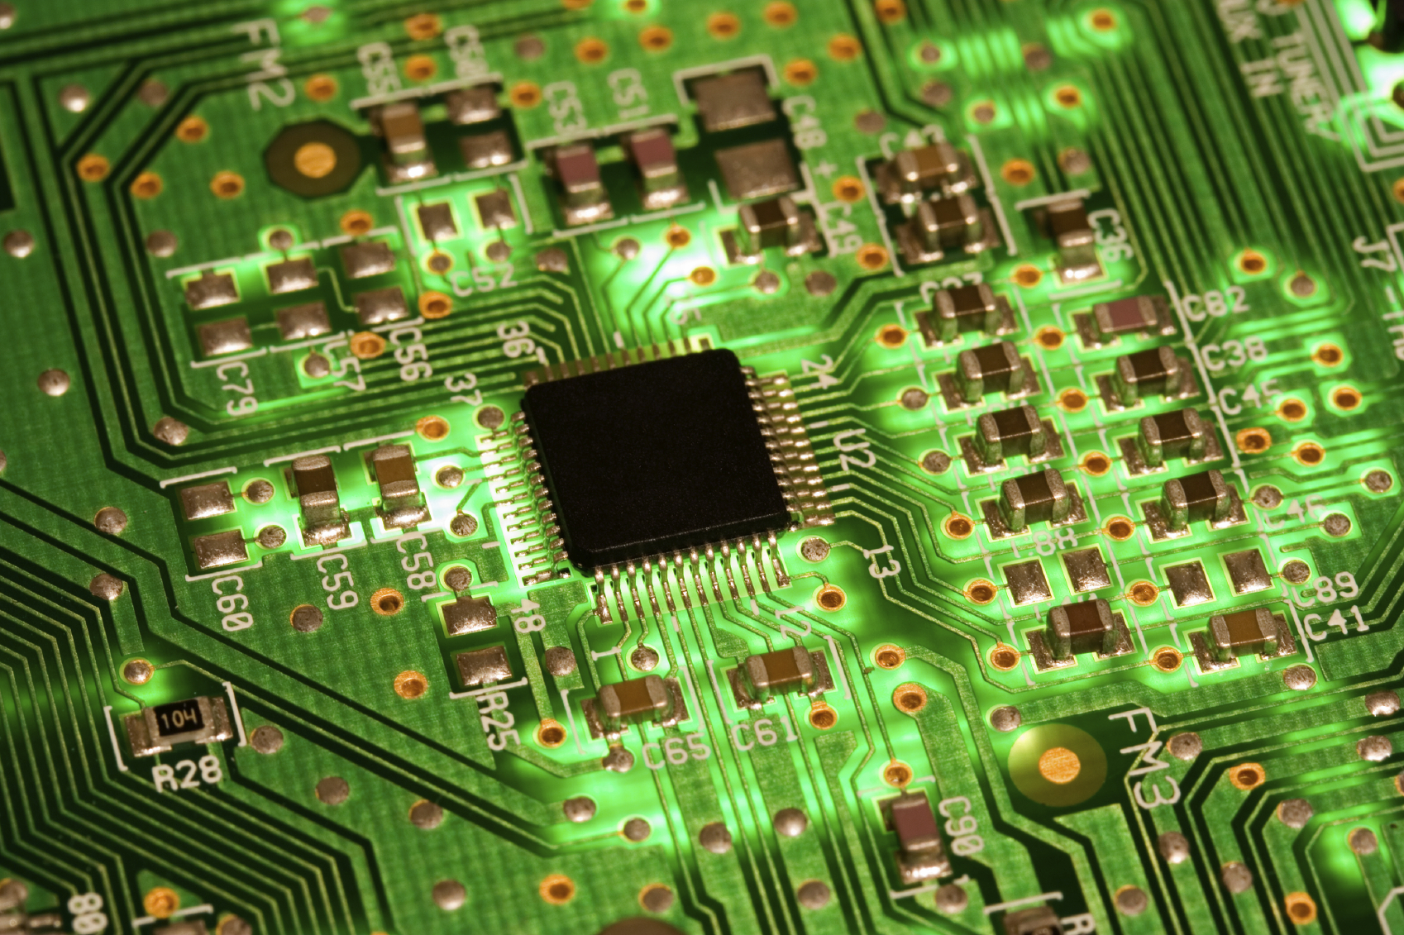
Giriş
Fonksiyon
Algoritma
Derleyici
ASM Kodu
Donanım

Slide 6
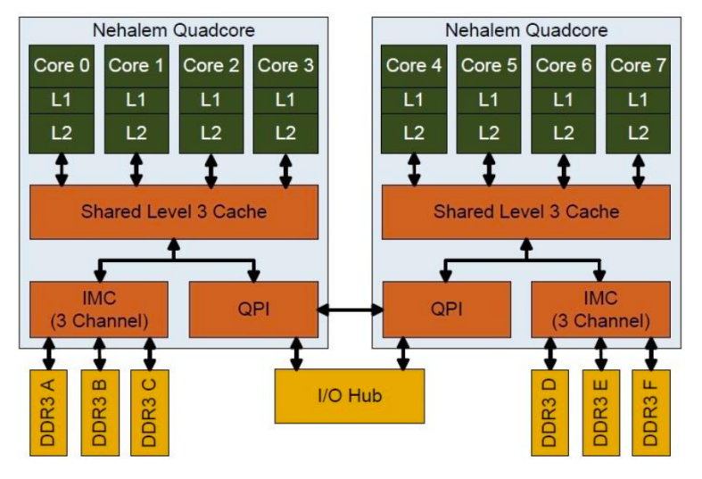
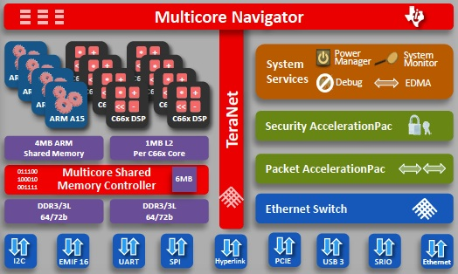
Giriş
Hazır Ticari Donanımlar
Çok Çekirdekli CPU
Örn. Intel Nehalem
Texas Instruments KeyStone
Multicore DSP + ARM

Slide 7
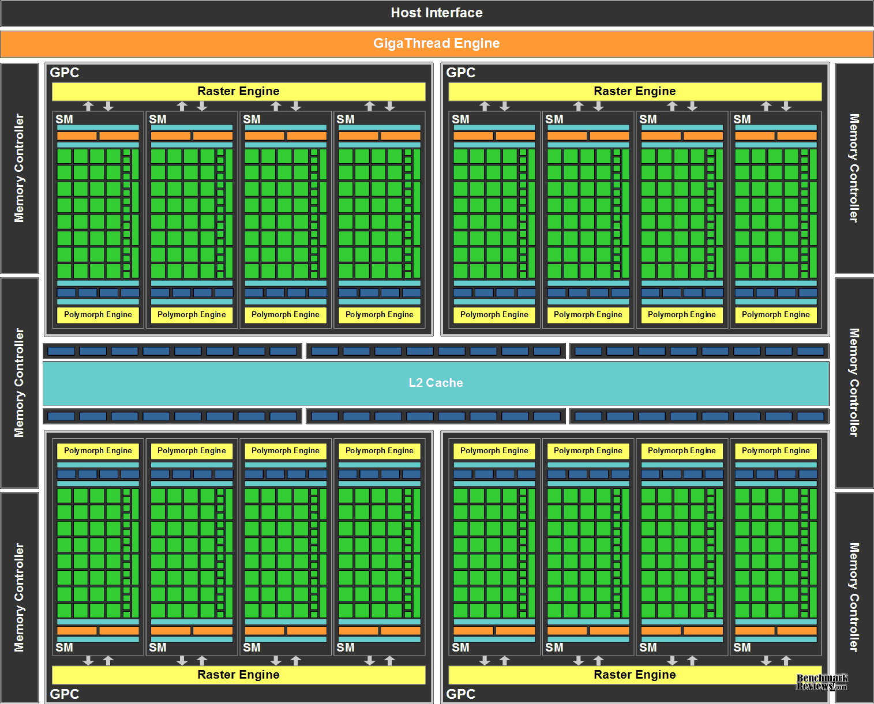
Giriş
Hazır Ticari Donanımlar
Graphics Processing Unit
Piksel hesaplama
Texture buffer
…
General Purpose Graphics Processing Unit
Çok sayıda thread için paralellik
SIMD Programlama
GPGPU Uygulamaları
Paralel ve bağımsız veriler
Aritmetik yoğunluklu işlemler

Slide 8
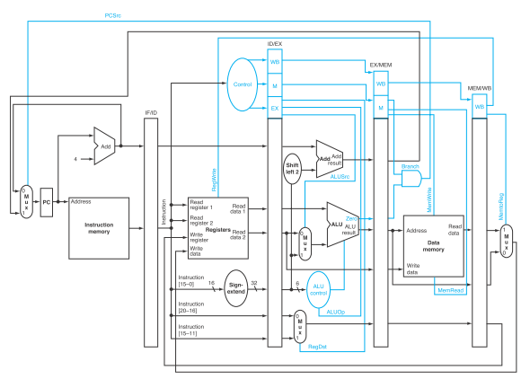
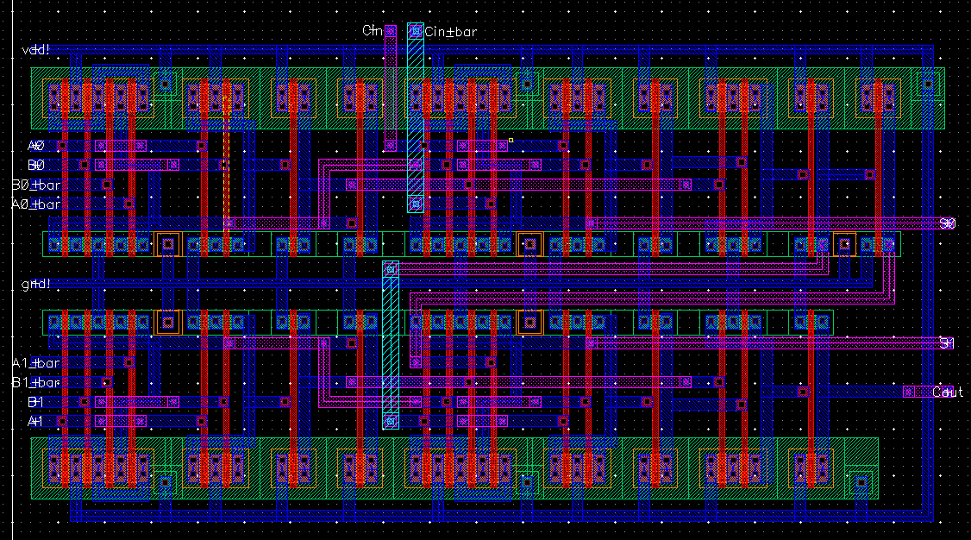
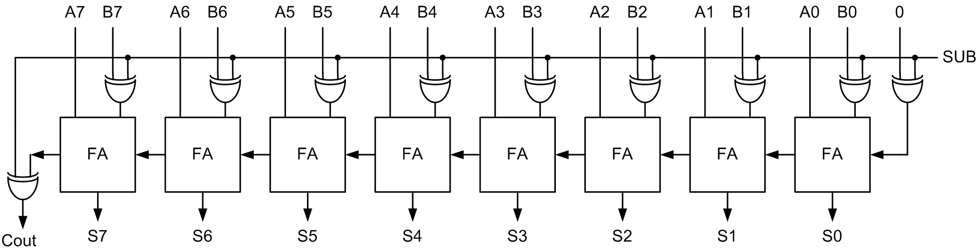
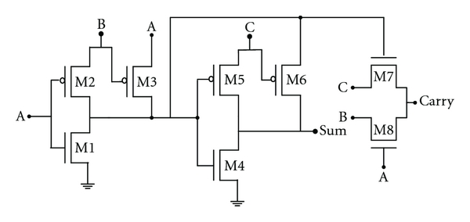
Giriş
Özelleştirilebilir Donanımlar
Application Specific Integrated Circuits
Tamamen özelleştirilebilir
Yalnızca fiziksel limitlerle sınırlı
Tasarım süreci uzun
Üretim maliyetli

Slide 9
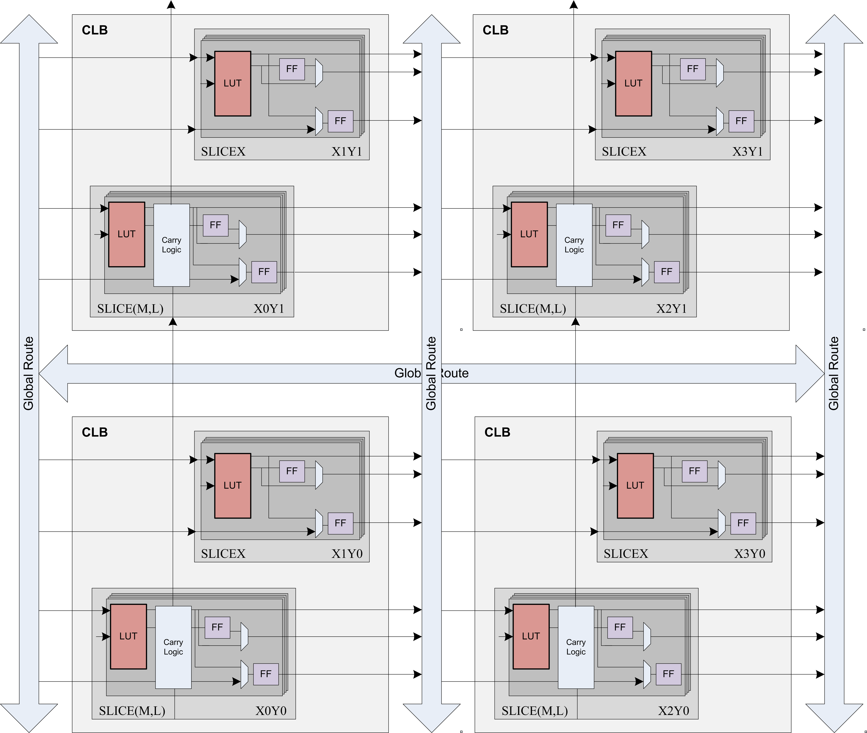
Giriş
Özelleştirilebilir Donanımlar
Field Programmable Gate Array
Tamamen özelleştirilebilir
FPGA limitleri ile sınırlı
t_{GPGPU} < t_{FPGA} < t_{ASIC}
$_{GPGPU} < $_{FPGA} < $_{ASIC}

Slide 10
İçerik
Giriş
Gereksinim Analizi
Benzer Mimariler (Literatür)
Tosun Mimarisi
Sonuçlar

Slide 11
Gereksinimler
Çok Çekirdekli Mimari
OpenCL 1.2 Desteği
32 bit Integer ve Floating Point
Modüler Tasarım
Standart Ara Yüze Sahip Hesaplama Birimleri
Reel ve Karmaşık Sayı Desteği
Fonksiyon Listesi !

Slide 12
Gereksinimler
Fonksiyon Listesi
Toplama
Çıkarma
Çarpma
Bölme
Matris, satır sütun toplamları
Skalar çarpma
FFT / IFFT
Logaritma
Üssel Fonksiyon
Matris büyüklüğü
Determinant
Sin, Cos
Eşlenik
Transpoz
Evrişim
Filtreleme
Windowing
Get/Set Alt Matris
Türev
Norm
Sıralama
Varyans, Standart Sapma
İşaret fonksiyonu
Flip
Karekök
Tersine Çevirme
Interpolasyon
Karşılaştırma

Slide 13
Gereksinimler
Fonksiyon Listesi
Toplama
Çıkarma
Çarpma
Bölme
Matris, satır sütun toplamları
Skalar çarpma
FFT / IFFT
Logaritma
Üssel Fonksiyon
Matris büyüklüğü
Determinant
Sin, Cos
Eşlenik
Transpoz
Evrişim
Filtreleme
Windowing
Get/Set Alt Matris
Türev
Norm
Sıralama
Varyans, Standart Sapma
İşaret fonksiyonu
Flip
Karekök
Tersine Çevirme
Interpolasyon
Karşılaştırma

Slide 14
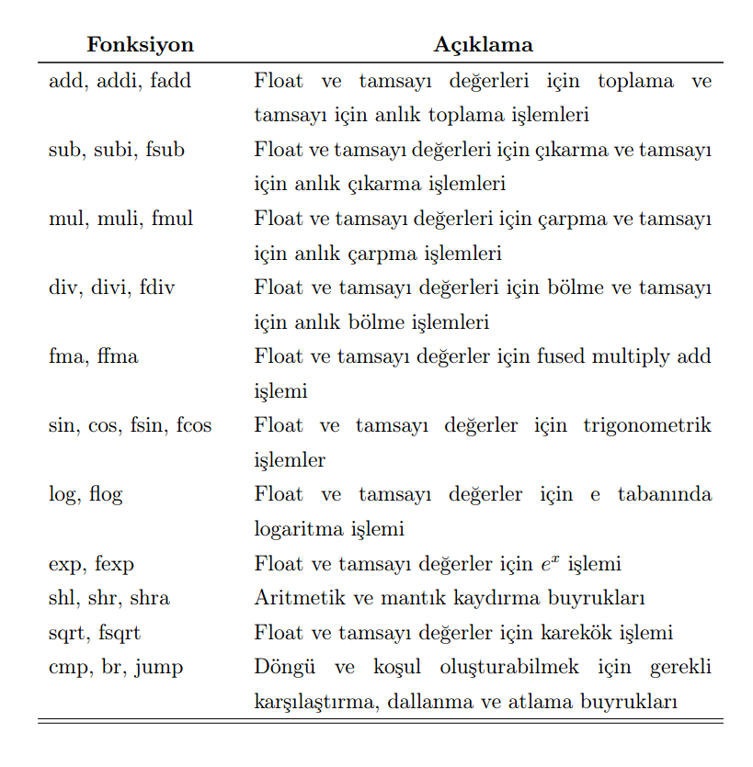
Gereksinimler
Gerekli Buyruklar ve Hesaplama Birimleri
Gerekli Donanımlar;
Toplayıcı (int ve float)
Çarpıcı (int ve float)
Bölücü (int ve float)
Çarp-topla çekirdeği (int ve float)
Trigonometri çekirdeği (float)
Logaritma çekirdeği (float)
Kaydırıcı (int)
Karekök çekirdeği (float)
Karşılaştırıcı (int ve float)
Bit İşlemleri (int)

Slide 15
İçerik
Giriş
Gereksinim Analizi
Benzer Mimariler (Literatür)
Tosun Mimarisi
Sonuçlar

Slide 16
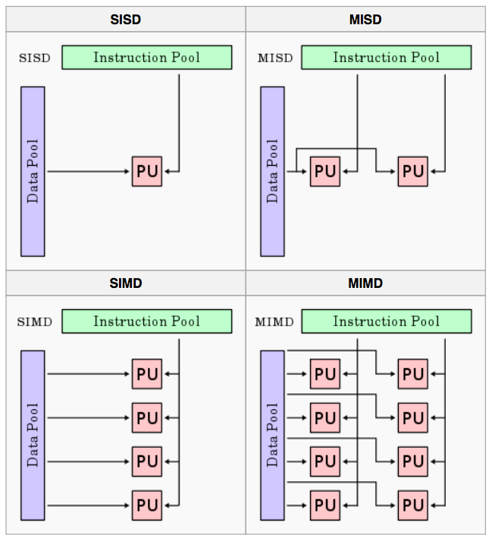
Benzer Mimariler
Paralel Hesaplama Taksonomisi
SISD: Single Instruction Single Data
MISD: Multiple Instruction Single Data
SIMD: Single Instruction Multiple Data
MIMD: Multiple Instruction Multiple Data
for (int i = 0 ; i < count ; i++) {
a[i] = b[i] + c[i] ;
d[i] = b[i] + c[i] ;
e[i] = b[i] + c[i] ;
f[i] = b[i] + c[i] ;
}
int a = b + c ;
int a = b + c ;
int d = b – c ;
int e = b * c ;
int f = b / c ;
for (int i = 0 ; i < count ; i++)
a[i] = b[i] + c[i] ;

Slide 17
Benzer Mimariler
Paralel Hesaplama Taksonomisi
MIMD → SIMD
for (int i = 0 ; i < count ; i++) {
a[i] = b[i] + c[i] ;
d[i] = b[i] + c[i] ;
e[i] = b[i] + c[i] ;
f[i] = b[i] + c[i] ;
}
count = k x N_{SIMD Lane}
k Є Z⁺
for (int i = 0 ; i < count ; i++)
a[i] = b[i] + c[i] ;
for (int i = 0 ; i < count ; i++)
d[i] = b[i] + c[i] ;
for (int i = 0 ; i < count ; i++)
e[i] = b[i] + c[i] ;
for (int i = 0 ; i < count ; i++)
f[i] = b[i] + c[i] ;

Slide 18
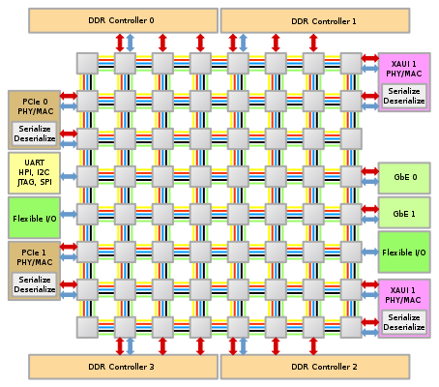
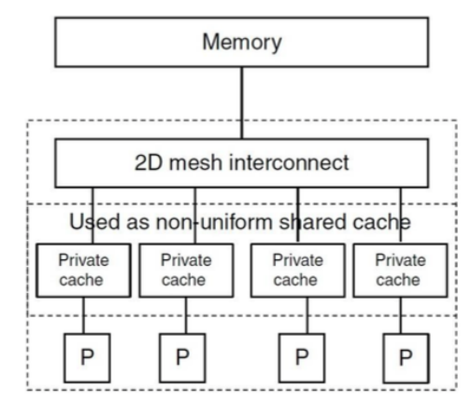
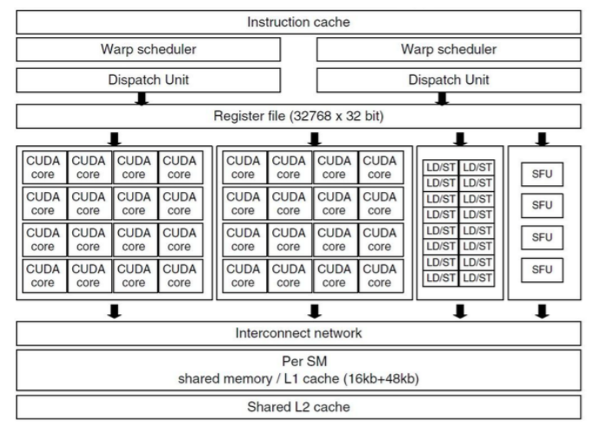
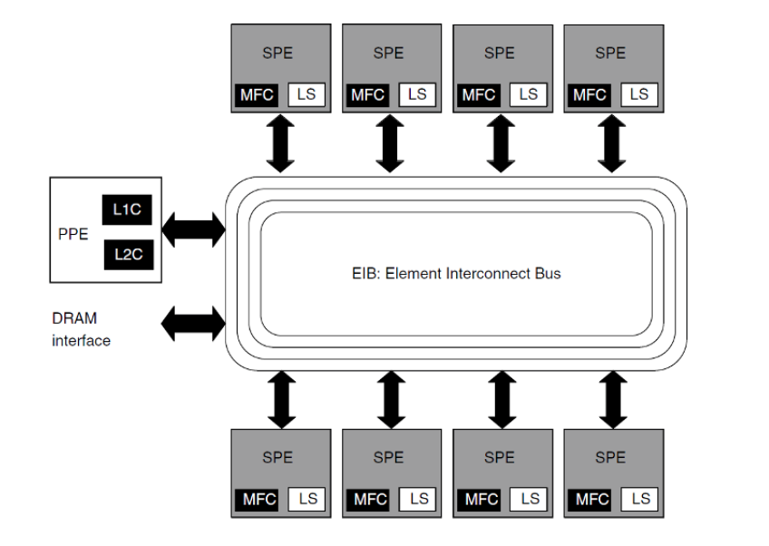
Benzer Mimariler
Homojen ve Heterojen İşlemciler
Intel
Az sayıda homojen çekirdek
2 seviye özel, 1 seviye paylaşımlı önbellek
Tilera
Çok sayıda homojen çekirdek
1 seviye özel, 1 seviye paylaşımlı önbellek
NVIDIA
Çok sayıda homojen çekirdek
2 seviye paylaşımlı önbellek
Sony PS
Az sayıda heterojen Synergistic Processing Element
2 seviye paylaşımlı önbellek

Slide 19
İçerik
Giriş
Gereksinim Analizi
Benzer Mimariler (Literatür)
Tosun Mimarisi
Sonuçlar

Slide 20
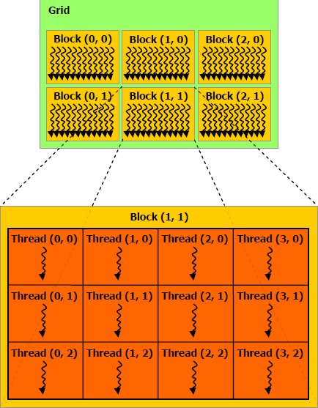
Tosun Mimarisi
GPGPU Çalışma Modeli
Yazılım tarafında her program çekirdeği N_{B} adet thread bloğu içerir.
Her thread bloğu N_{T} adet thread içerir.
Bir thread ancak kendi bloğu içindeki threadler ile veri paylaşımı yapabilir, farklı thread blokları arasında veri paylaşımı yapılamaz.
Maksimum blok büyüklüğü donanım tarafından belirlenebilir. İdeal durum maksimum blok büyüklüğünün sonsuz olmasıdır.
SIMD lane sayısına göre bloklar alt parçalara ayrılır. (Warp)
Warp

Slide 21
Tosun Mimarisi
GPGPU Çalışma Modeli
0,0 | 0,1 | 0,2 | 0,3 | 0,4 | 0,5 | 0,6 | 0,7
1,0 | 1,1 | 1,2 | 1,3 | 1,4 | 1,5 | 1,6 | 1,7
2,0 | 2,1 | 2,2 | 2,3 | 2,4 | 2,5 | 2,6 | 2,7
3,0 | 3,1 | 3,2 | 3,3 | 3,4 | 3,5 | 3,6 | 3,7
4,0 | 4,1 | 4,2 | 4,3 | 4,4 | 4,5 | 4,6 | 4,7
5,0 | 5,1 | 5,2 | 5,3 | 5,4 | 5,5 | 5,6 | 5,7
6,0 | 6,1 | 6,2 | 6,3 | 6,4 | 6,5 | 6,6 | 6,7
7,0 | 7,1 | 7,2 | 7,3 | 7,4 | 7,5 | 7,6 | 7,7
warp 0
warp 1
warp 2
warp 3
Thread Bloğu
SIMD lane sayısına göre bloklar alt parçalara ayrılır. (Warp)
Warp

Slide 22
Tosun Mimarisi
Buyruk Kümesi Mimarisi
Yazmaç İhtiyacı
32 veya daha az yazmaç kullanan | 138
32 ile 64 arasında yazmaç kullanan | 46
64’den fazla yazmaç kullanan | 0
İşlem Kodu
56 adet işlem var
Veri Tipleri
32 bit tamsayı ve 32 bit float değerler
Anlık değerler 16 bit

Slide 23
Tosun Mimarisi
Buyruk Kümesi Mimarisi
Anlık Tipi Buyruklar
addi | Y_{S} = Y₁ + Anlık
andi | Y_{S} = Y₁ & Anlık
ori | Y_{S} = Y₁ | Anlık
xori | Y_{S} = Y₁ ⊕ Anlık
divi | Y_{S} = Y₁ / Anlık
muli | Y_{S} = Y₁ * Anlık
subi | Y_{S} = Y₁ – Anlık
movi | Y_{S}(alt kısım) = Anlık
movhi | Y_{S}(üst kısım) = Anlık

Slide 24
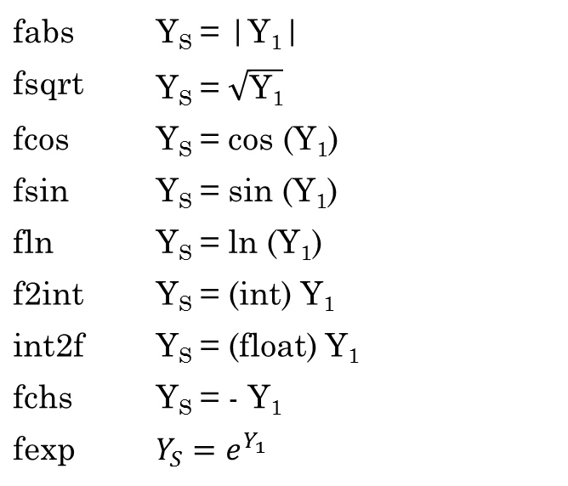
Tosun Mimarisi
Buyruk Kümesi Mimarisi
Y1 Tipi Buyruklar
fabs | Y_{S} = |Y₁|
fsqrt | Y_{S} = $\sqrt{\text{Y}\text{1}}$
fcos | Y_{S} = cos (Y₁)
fsin | Y_{S} = sin (Y₁)
fln | Y_{S} = ln (Y₁)
f2int | Y_{S} = (int) Y₁
int2f | Y_{S} = (float) Y₁
fchs | Y_{S} = - Y₁
fexp | $$Y_{S}=e^{Y_{1}}$$
chs | Y_{S} = -Y₁
not | Y_{S} = ~Y₁
abs | Y_{S} = |Y₁|
brv | Y₁’in bitlerini ters sırada Y_{S}’ye yazar
ldshr | Y_{S} = PaylaşımlıBellek[Y₁]
stshr | PaylaşımlıBellek[Y_{S}] = Y₁
ldram | Y_{S} = AnaBellek[Y₁]
stram | AnaBellek[Y_{S}] = Y₁

Slide 25
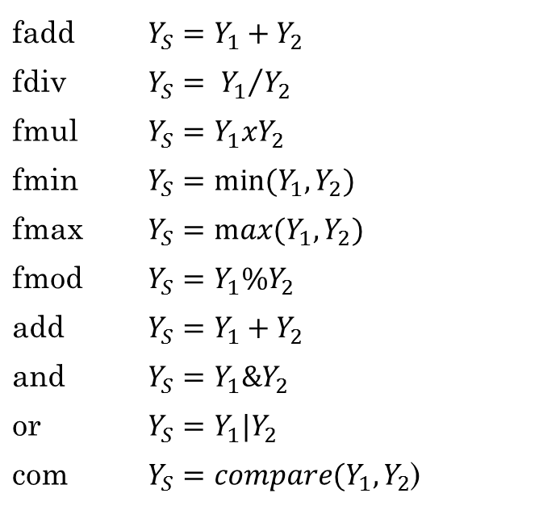
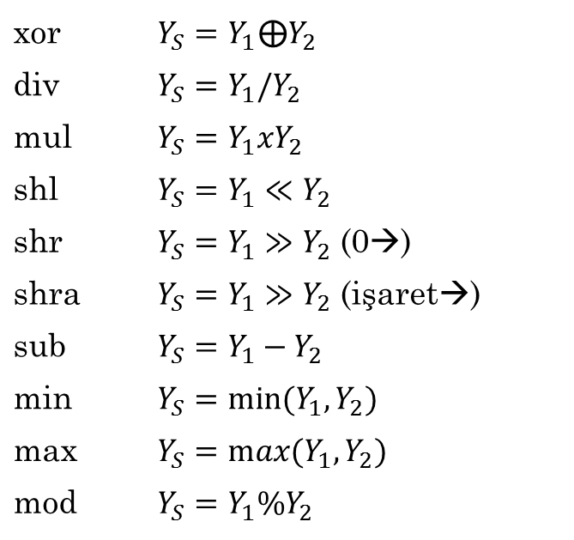
Tosun Mimarisi
Buyruk Kümesi Mimarisi
Y2 Tipi Buyruklar
fadd | $$Y_{S}=Y_{1}+Y_{2}$$
fdiv | $$Y_{S}= {Y_{1}}/{Y_{2}}$$
fmul | $$Y_{S}=Y_{1}xY_{2}$$
fmin | $$Y_{S}=min⁡(Y_{1},Y_{2})$$
fmax | $$Y_{S}=max(Y_{1},Y_{2})$$
fmod | $$Y_{S}=Y_{1}\%Y_{2}$$
add | $$Y_{S}=Y_{1}+Y_{2}$$
and | $$Y_{S}=Y_{1}\&Y_{2}$$
or | $$Y_{S}=Y_{1}|Y_{2}$$
com | $Y_{S}=compare(Y_{1},Y_{2}$)
xor | $$Y_{S}=Y_{1}\text{⊕}Y_{2}$$
div | $$Y_{S}=Y_{1}/Y_{2}$$
mul | $$Y_{S}=Y_{1}xY_{2}$$
shl | $$Y_{S}=Y_{1}≪Y_{2}$$
shr | $Y_{S}=Y_{1}≫Y_{2}$ (0→)
shra | $Y_{S}=Y_{1}≫Y_{2}$ (işaret→)
sub | $$Y_{S}=Y_{1}−Y_{2}$$
min | $$Y_{S}=min⁡(Y_{1},Y_{2})$$
max | $$Y_{S}=max⁡(Y_{1},Y_{2})$$
mod | $$Y_{S}=Y_{1}\%Y_{2}$$

Slide 26
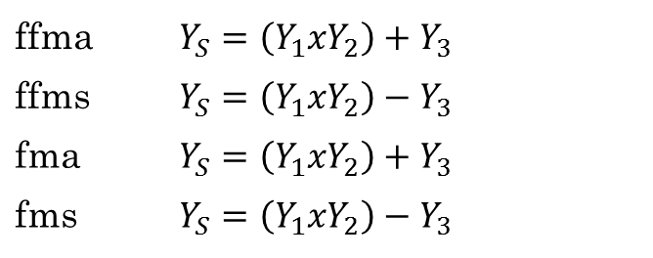
Tosun Mimarisi
Buyruk Kümesi Mimarisi
Y3 Tipi Buyruklar
ffma | $$Y_{S}=\left(Y_{1}xY_{2}\right)+Y_{3}$$
ffms | $$Y_{S}=\left(Y_{1}xY_{2}\right)−Y_{3}$$
fma | $$Y_{S}=\left(Y_{1}xY_{2}\right)+Y_{3}$$
fms | $$Y_{S}=\left(Y_{1}xY_{2}\right)−Y_{3}$$

Slide 27
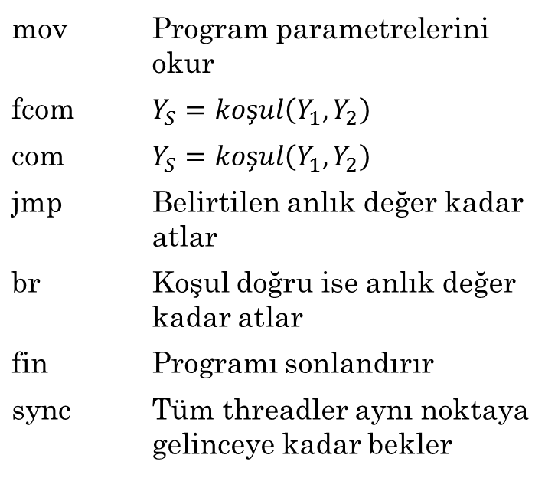
Tosun Mimarisi
Buyruk Kümesi Mimarisi
Diğer Buyruklar
mov | Program parametrelerini okur
fcom | $$Y_{S}=koşul\left(Y_{1},Y_{2}\right)$$
com | $$Y_{S}=koşul\left(Y_{1},Y_{2}\right)$$
jmp | Belirtilen anlık değer kadar atlar
br | Koşul doğru ise anlık değer kadar atlar
fin | Programı sonlandırır
sync | Tüm threadler aynı noktaya gelinceye kadar bekler

Slide 28
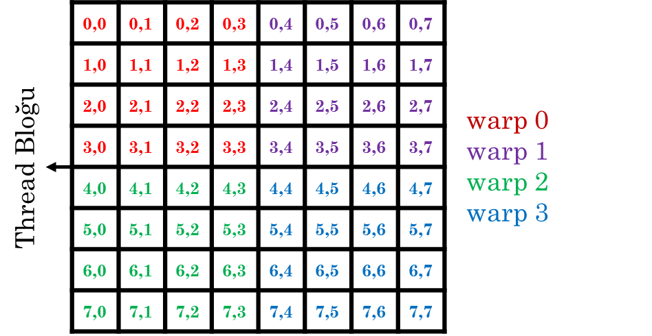
Tosun Mimarisi
Boru Hattı Mimarisi
Ana Bellek
Yazmaç Öbeği
Hesaplama Birimi
Hesaplama Birimi
10010010110101011010110001100011
Hesaplama Birimi
Hesaplama Birimi

Slide 29
Tosun Mimarisi
Boru Hattı Mimarisi
Veri Bağımlılıkları ?
Aralıklı İşlem Modeli
Dallanma Öngörüsü?
Maskeleme

Slide 30
Tosun Mimarisi
Veri Yolu Mimarisi
Her ada birbirinin aynıdır.
Veri paylaşımı ada içinde mümkündür.
Maksimum blok büyüklüğü bir adada çalıştırılabilen toplam thread sayısı ile sınırlıdır.

Slide 31
Tosun Mimarisi
Veri Yolu Mimarisi
SIMD lane genişliği: 16
Paylaşımlı bellek Block RAM sayısı: 16
Karekök, üssel fonksiyon, logaritma, bölme ve trigonometrik çekirdekleri kaynak tüketimlerinin çokluğundan dolayı az sayıdadır.

Slide 32
Tosun Mimarisi
Veri Yolu Mimarisi
SIMD lane genişliği: 16
16 thread beraber ilerler
Yazmaç çekmeden geri yazmaya kadar SIMD mimari
Bir threadden aynı anda sadece bir buyruk çekilir.

Slide 33
Tosun Mimarisi
Yazmaç Öbeği Mimarisi
Context Switch
32kbit x 2 BRAM Prim.
Minimum 1, maksimum 3 çevrim cevap süresi (Ort. 1)
Dağıtık adres uzayı

Slide 34
Tosun Mimarisi
Veri Yolu Mimarisi
SIMD lane genişliği: 16
16 thread beraber ilerler
Yazmaç çekmeden geri yazmaya kadar SIMD mimari
Bir threadden aynı anda sadece bir buyruk çekilir.

Slide 35
Tosun Mimarisi
Yazmaç Öbeği Mimarisi
Hesaplama birimleri için standart arayüz
SIMD lane sayısı kadar giriş/çıkış ile soyutlama
Hesaplama birimi içinde boru hattı

Slide 36
Tosun Mimarisi
Veri Yolu Mimarisi
SIMD lane genişliği: 16
16 thread beraber ilerler
Yazmaç çekmeden geri yazmaya kadar SIMD mimari
Bir threadden aynı anda sadece bir buyruk çekilir.

Slide 37
Tosun Mimarisi
Yazmaç Öbeği Mimarisi
Min. Boru Hattı Süresi : 7
Max. Boru Hattı Süresi : 22
Throughput :16 değer/çevrim
Dağıtık adres uzayı

Slide 38
İçerik
Giriş
Gereksinim Analizi
Benzer Mimariler (Literatür)
Tosun Mimarisi
Sonuçlar

Slide 39
Sonuçlar
Performans Değerleri

Slide 40
Sonuçlar
Performans Değerleri

Slide 41
Sonuçlar
Alan Kullanım Değerleri

Slide 42
Tosun İşlemcisi
TOBB
EKONOMİ VE TEKNOLOJİ
ÜNİVERSİTESİ
FPGA Tabanlı Sayısal Sinyal İşleme Algoritmalarına Özelleştirilmiş Yardımcı İşlemci Tasarımı
Abdullah Giray Yağlıkçı

